Slide 1
A Tecnologia, os Canais de Distribuição e Formas de Remuneração em Turismo
Capítulos: 03, 04 e 08

Slide 2
Desregulamentação
Mudanças na legislação do transporte aéreo;
Menor interferência do poder público e de órgãos reguladores;
Maior liberdade de atuação das Cias. Aéreas;
Facilidades para ingresso de novas Cias. Aéreas;
Liberdade tarifária;
Fusões e acordos internacionais.

Slide 3
Desregulamentação - Conseqüências
Diversificação da qualidade dos serviços (Cias. de Baixo Custo);
Guerra de tarifas;
Constituição de alianças comerciais (code-share);
Concorrência por rotas rentáveis;
Desativação de rotas não-rentáveis
Redução de pessoal, rotas e frota;
Aplicação de recursos em novas tecnologias (aeronaves, sistemas de gestão e comercialização).

Slide 4
Guerra das Tarifas - Comissionamento
Cias. Aéreas buscam se manter competitivas:
Diminuição dos valores das passagens;
Redução do comissionamento;
Investimentos para viabilizar comercialização direta;
Influência direta no setor de agências de viagens que precisou mudar seu esquema de trabalho.

Slide 5
CRS – Sistema Computadorizado de Reservas
Desenvolvidos na década de 1950;
Primeiro a funcionar comercialmente foi em 1968 – em 1988 96% das agências dos EUA usavam;
Objetivo: permitir que os intermediários tivessem informações básicas e fizessem reservas diretas em seus terminais
No Brasil poucas agências tinham CRS
Procedimentos de compra feitos por telefone
Bilhete emitido manualmente

Slide 6
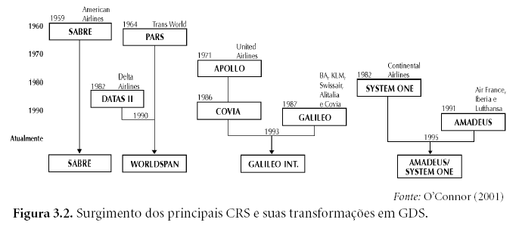
Evolução de CRS para GDS

Slide 7
Sistemas de Reserva e Distribuição
CRS – Computer Reservation Systems
Base de dados para controle e gestão de vôos da própria Cia. Aérea
Iris, Apollo.
GDS – Global Distribuition System
Otimizam o processo de prestação de serviços.
Viabilizam o controle das informações.
Reduzem custos operacionais.
Reduzem tempo de consulta.

Slide 8
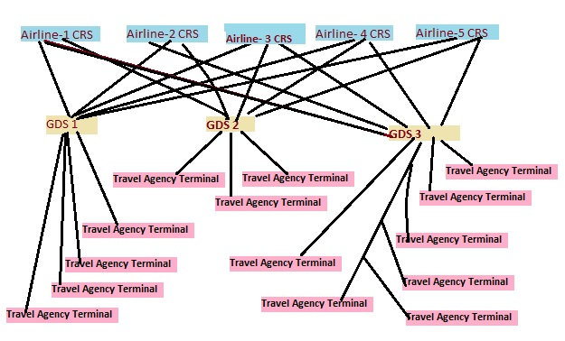
Rede de Distribuição das Cias. Aéreas

Slide 9
GDS Histórico
SABRE/ Travelocity – 1976 / 1990 – American Airlines.
AMADEUS – 1987 / 1992 – Air France, Lufthansa, Ibéria, SAS.
GALILEO – 1987 / 1994 – USAir, British Airways, Swissair, KLM, Alitalia, Covia.
WORLDSPAN – 1990 / 2000 – Delta Air Lines, Northwest Airlines, Trans World Airlines.
Travelport – inicio de 2005 inicia processo de aquisição do Galileo e Wordspan

Slide 10
Representatividade dos GDS em % de participação no mercado
GDS América N. Europa Outros Total
Amadeus 14 51 32 35
Galileo 30 25 32 31
SABRE 36 11 32 28
Worldspan 19 13 4 6
Dados de 1997.

Slide 11
GDS Histórico Exemplo SABRE
1953 – união da American Airlines com IBM para desenvolver um projeto titulado: Pesquisa em Ambiente de Negócios Semiautomatizados.
1963 – primeiro ano de operação do sistema como gerenciador de estoque de uso interno da Cia.
1967 – início das instalações experimentais de terminais em agências.
1976 – efetivação do sistema para acesso das agências de viagens.
1996 – SABRE se torna uma empresa de capital aberto desvinculada da American Airlines.

Slide 12
GDS Histórico Exemplo SABRE
1996 – Lançou a Travelocity (Internet) possibilitando que consumidores tenham acesso direto aos dados.
1997 – Travelocity + o Easy SABRE totalizaram quase US$ 100 milhões, o que representa menos de 1% das vendas. As agências são responsáveis por 80% do total das vendas.
1997 – Desenvolvimento do sistema para ampliar a oferta de serviços como locação de carros e hotéis.
Posteriormente implementa o Web Marketing SABRE e o Planet SABRE para auxiliar as agências de viagens.

Slide 13
BSP Billing and Settlement Plan
Sistema gerido pela IATA
Sistema automatizado de emissão de TKTs.
Bilhetes neutros.
Gera relatórios de vendas unificados
Congrega o faturamento/pagamento de diversas companhias.
No Brasil
Iniciou a implantação 1991.
35 Cias. Aéreas vinculadas.
5.500 pontos de venda.
Movimento anual de 3,8 bilhões.
Interligado aos 4 GDS principais.

Slide 14
E-ticket – passagem aérea virtual
Surgiu em 1994 nos EUA de uma parceria ente AA e UA para vôos domésticos.
Começa a seu utilizado no Brasil em 1998.
Transação acontece eletronicamente.
No fim do vôo o sistema registra que bilhete foi usado, contabilizando-o automaticamente, sem papel.
Recibo é o documento de comprovação da compra.
E-tkt representam + ou – 60% do total emitido (déc. 2000).
Economia entre US$ 5 e US$ 20 por bilhete.
Algumas Cias. Aéreas de baixo custo não se utilizam de GDS – economia de US$ 2,00 por reserva.

Slide 15
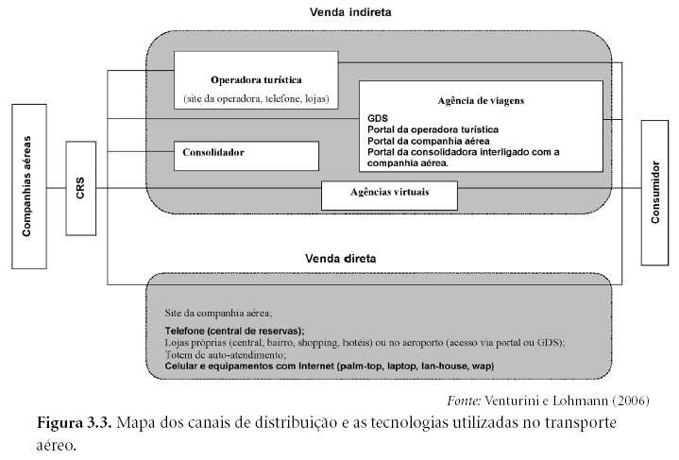
Canais de Distribuição

Slide 16
Internet - desvantagens
Dificuldade em encontrar informações relevantes
São poucos os diretório de conteúdo centralizado
Cada site tem liberdade de desenvolver sua hierarquia de informações
Natureza não estruturada dificulta pesquisa
Sites demorados
Desconfiança sobre a segurança na Internet

Slide 17
Internet: e-commerce
Expansão década de 1990;
Desenvolvimento de web sites de Cias. Aéreas, hotéis, locadoras, etc. para consulta e venda;
www.voegol.com.br
www.tam.com.br
Agências virtuais
Expedia – www.expedia.com.br
Travelocity – www.travelocity.com
Decolar – www.decolar.com
Sites de Reservas de hotéis
Booking – www.booking.com
Sites de Compras Coletivas
Viajar Barato – www.viajarbarato.com.br

Slide 18
Internet: Ferramentas para agências
Desenvolvimento dos On-line Booking Tools ou Self Booking Tools década 2000.
União de dados de diversos sites em um único ambiente
Consolidadores e Representantes desenvolvem ferramentas de busca e gestão de reservas
Reserve – www.reserve.com.br
Reserva Fácil – www.reservafacil.tur.br
Lemontech - http://www.lemontech.com.br/
E-Flytour – www.e-flytour.com.br

Slide 19
Novas Tecnologias da Informação
Wireless (Wi-Fi),
Telefonia Móvel,
Podcasting,
Mobile
Geração Y buscar a:
Interatividade e
Interconectividade
Ferramentas:
Redes Sociais
Twitter
Youtube

Slide 20
Intermediação
Agências deixam de ser intermediadoras das Cias. Aéreas e passam a vender serviços
Comissionamento – Agência recebe dos fornecedores uma comissão sobre as vendas que varia de 6 a 20%. (Agência repassava parte da comissão para ganhar grandes contas).

Slide 21
Receitas das Agências de Turismo
Internediação: Comissão “Rabate” + over
Déc. 1990 – TKT Nacional 10%, Internacional 9%, Operadoras 12%
Déc. 2000 – TKT Nacional 7%, Internacional 6%, Operadoras 10%
Desintermediação:
Em 2008 – Eliminação da comissão – instituição da taxa DU de 10% sobre valor do TKT, valor mínimo de R$ 40,00 (ou RAV) http://blog.panrotas.com.br/distribuindoviagens/index.php/2010/06/11/taxa-du-agora-e-rav-ade-sdu-rat-ou-sav/comment-page-1/
Cobrança de taxas sobre a prestação de serviços = Fee (setor corporativo).

Slide 22
Modalidades de Fee
Transaction Fee (Taxa por transação): o cliente remunera a agência de viagens especializada com base em uma taxa sobre cada transação efetuada (venda de produtos turísticos), que cobre todos os custos, inclusive os gerenciais e lucro da agência de viagens.
Management Fee (Taxa de administração): as agências de viagens especializadas recebem dos clientes o reembolso integral de todos os seus custos diretos e indiretos, mais um percentual sobre o volume de compras que representa o lucro.

Slide 23
Modalidades de Fee
Flat Fee (Taxa fixa): as agências especializadas são remuneradas com base em uma tabela de variação estabelecida através de valores fixos, que são previamente estabelecidos de acordo com o volume de compras de cada corporação-cliente.
Success Fee (Taxa de sucesso): prevê a remuneração das agências especializadas com base na conquista de metas, estabelecidas a partir da prévia definição de um plano contínuo de economia, que visa reduzir as despesas de viagens para a corporação-cliente.

Slide 24
Modalidades de Fee
Taylor Made (remuneração sob medida) é estabelecido de acordo com o perfil de cada corporação-cliente de uma agência de viagens corporativa, combinando e customizando as várias modalidades de fee para atender às necessidades e expectativas específicas do cliente.

Slide 25
15 Maiores Emissoras de TKTs 2011 Exame S/A
Empresa | Total das Vendas em R$ | No. de Funcionários | Filiais
Flytour | 2,20 bilhões | 2.200 | 220
CVC | 1,45 bilhão | 1.150 | 700
Decolar | 1,40 bilhão | 600 | -
Gapnet | 1,31 bilhão | 480 | 16
Advance | 1,14 bilhão | 370 | 23
Esferatur | 762 milhões | 207 | 11
Rextur | 750 milhões | 185 | 6
Alatur | 714 milhões | 1.120 | 7
CWT | 685 milhões | 690 | 4
B2W Viagens | 550 milhões | - | -
Ancoradouro | 493 milhões | 200 | 4
Avipam | 420 milhões | 520 | 4
Maringá | 329 milhões | 464 | 7
Sky Team | 298 milhões | 125 | 9
High Light | 260 milhões | 200 | 8

Slide 26
15 Maiores Volumes de Venda em 2017 Panrotas https://www.panrotas.com.br/edicoes-digitais/detalhes/2018/f%C3%B3rum-panrotas-2018_508.html
Empresa | Total das Vendas em R$
CVC | 10,2 bilhões
Flytour | 5,6 bilhões
Decolar | 5,6 bilhões
Esferatur | 2,3 bilhões
Alatur | 1,7 bilhão
Carlson Wagonlits Travel | 1,2 bilhão
Maringá Turismo | 1,1 bilhão
Kintik – FCM | 903 milhões
Ancoradouro | 785 milhões
Sky Team | 762 milhões
Viaja Net | 750 milhões
Confiança | 733 milhões
Sakura Tur | 705 milhões
PVT | 757 milhões
BRT | 560 milhões

Slide 27
TI 4 – Formas de remuneração de Agências
Procure no site de agências de viagens as formas de remuneração que oferecem para seus clientes corporativos.
Tire um print da tela e comente em qual tipo de fee se encaixa.

